Slide 1
«Εξέλιξη»

Slide 2
«Η καταγωγή των ειδών»
Έργο του Άγγλου επιστήμονα Κάρολου Δαρβίνου, που εκδόθηκε στις 24 Νοεμβρίου 1859 και έθεσε τις βάσεις για την εξελικτική βιολογία.

Slide 3
Κοινή καταγωγή με τροποποιήσεις
Εμπεριέχει δυο βασικές θέσεις:
α) ότι όλα τα είδη προήλθαν, μέσω τροποποιήσεων, από κοινά προγονικά είδη ( κοινή καταγωγή) και
β) ότι οι τροποποιήσεις αυτές οφείλονται στη φυσική επιλογή που δρα πάνω στις διαφορές που υπάρχουν μεταξύ των ατόμων ενός είδους.

Slide 4
Στο βιβλίο ο Δαρβίνος υποστηρίζει ότι οι πληθυσμοί εξελίσσονται από γενιά σε γενιά με τη διαδικασία της φυσικής επιλογής παρουσιάζοντας μία σειρά από στοιχεία και αποδείξεις ως συμπέρασμα παρατηρήσεων, πειραμάτων και επιστημονικών συζητήσεων.

Slide 5
Εκείνη την εποχή, οι θεωρίες «περί Εξέλιξης» υπονοούσαν δημιουργία χωρίς θεϊκή παρέμβαση, και ο Δαρβίνος απέφυγε τη χρήση των λέξεων «εξέλιξη» και «εξελίσσομαι». Το βιβλίο έκανε μόνο έναν σύντομο υπαινιγμό στην ιδέα ότι και ο άνθρωπος μπορούσε να εξελιχθεί με τον ίδιο τρόπο όπως και οι άλλοι οργανισμοί.
Το έργο, παρά τις αρχικές αντιδράσεις, ιδιαίτερα από κύκλους της Εκκλησίας της Αγγλίας προσέλκυσε το γενικό ενδιαφέρον της κοινής γνώμης εκείνης της εποχής καθώς είχε γραφτεί σε ύφος που να γίνεται κατανοητό στον απλό αναγνώστη. Εντός είκοσι ετών από την δημοσίευση η θεωρία της εξέλιξης έγινε γενικά αποδεκτή στον επιστημονικό κόσμο, όμως με την πάροδο του χρόνου κυριάρχησαν διάφορα μοντέλα αυτής της επιστημονικής προσέγγισης, βασισμένη στις απόψεις του Δαρβίνου.

Slide 6
Φυσική επιλογή
Η Φυσική επιλογή είναι η διαδικασία εξέλιξης των ειδών μέσω της οποίας οι οργανισμοί που είναι καλύτερα προσαρμοσμένοι στο περιβάλλον αφήνουν περισσότερους απογόνους από εκείνους που είναι λιγότερο προσαρμοσμένοι.
ή αλλιώς:
Είναι η διαδικασία με την οποία τυχαίες εξελικτικές αλλαγές επιλέγονται από τη φύση με ένα συνεπή, τακτικό, μη τυχαίο τρόπο.

Slide 7
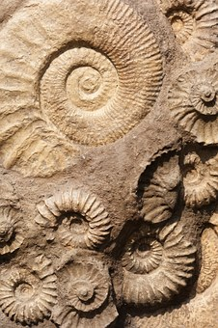
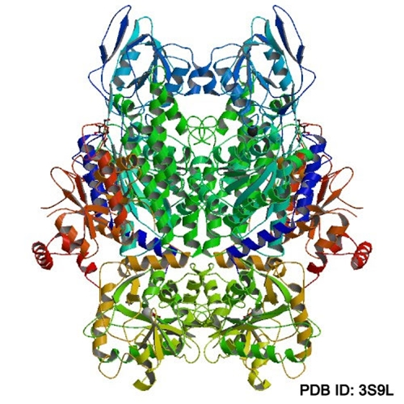
Σήμερα
Η θεωρία που διατύπωσε ο Δαρβίνος επιβεβαιώνεται μέσω παρατηρήσεων, δεδομένων και πειραμάτων που προέρχονται από :
τα απολιθώματα, τη γενετική, την συγκριτική ανατομία, τα μαθηματικά, τη βιοχημεία και την μελέτη των διαφόρων ειδών.

Slide 8
Αναλυτικότερα η θεωρία της φυσικής επιλογής μπορεί να συνοψιστεί σε 4 βασικές παρατηρήσεις και σε 3 συμπεράσματα που απορρέουν από αυτές.
Παρατήρηση 1: Οι πληθυσμοί των διάφορων ειδών τείνουν να αυξάνονται από γενιά σε γενιά με ρυθμό γεωμετρικής προόδου.
Παρατήρηση 2: Αν εξαιρεθούν οι εποχικές διακυμάνσεις, τα μεγέθη των πληθυσμών παραμένουν σχετικά σταθερά.
Συμπέρασμα 1: Για να παραμείνει σταθερό το μέγεθος ενός πληθυσμού, παρά την τάση για αύξηση, μερικά άτομα δεν επιβιώνουν ή δεν αναπαράγονται. Συνεπώς μεταξύ των οργανισμών ενός πληθυσμού διεξάγεται ένας αγώνας επιβίωσης.
Παρατήρηση 3: Τα άτομα ενός είδους δεν είναι όμοια. Στους πληθυσμούς υπάρχει μια τεράστια ποικιλομορφία όσον αφορά τα φυσικά χαρακτηριστικά των μελών τους.
Συμπέρασμα 2: Η επιτυχία στον αγώνα για την επιβίωση δεν είναι τυχαία. Αντιθέτως, εξαρτάται από το είδος των χαρακτηριστικών που έχει κληρονομήσει ένας οργανισμός από τους προγόνους του. Οι οργανισμοί οι οποίοι έχουν κληρονομήσει χαρακτηριστικά που τους βοηθούν να προσαρμόζονται καλύτερα στο περιβάλλον τους επιβιώνουν περισσότερο ή/και αφήνουν μεγαλύτερο αριθμό απογόνων από τους οργανισμούς οι οποίοι έχουν κληρονομήσει λιγότερο ευνοϊκά για την επιβίωσή τους χαρακτηριστικά.
Παρατήρηση 4: Τα περισσότερα από τα χαρακτηριστικά των γονέων κληροδοτούνται στους απογόνους τους.
Συμπέρασμα 3: Τα ευνοϊκά για την επιβίωση χαρακτηριστικά μεταβιβάζονται στην επόμενη γενιά με μεγαλύτερη συχνότητα από τα λιγότερο ευνοϊκά, καθώς οι φορείς τους επιβιώνουν και αφήνουν μεγαλύτερο αριθμό απογόνων από τους φορείς των λιγότερο ευνοϊκών χαρακτηριστικών. Έτσι, με την πάροδο του χρόνου, η συσσώρευση όλο και περισσότερων ευνοϊκών χαρακτηριστικών σε έναν πληθυσμό μπορεί να οδηγήσει στην εμφάνιση ενός νέου είδους.

